Slide 1

P18-001. Socket Sharing
方案描述
方案名： 共享插座
功能描述: 1. 该方案是带有联网控制，16 路 IO 控制等功能的共享插座 2. 通过以太网连接云端，可以实现微信控制插座开关和收费 3. 可以通过设备管控系统实现 OTA 4. 16 路独立过流保护
重要特征： ARM Cortex-M4 内核，低功耗，高性能 以太网连接网络，实现微信智能控制
关键器件： NXP LPC54606 ON NCP1117ST33T3G
方案进展： 整机通过传导辐射 等待 GPRS 模块物料 等待洗板回来，代码业务逻辑已兼容 GPRS 模块，通过跳线正常 Demo 整机正常 Demo 亚克力板厂家制作第二套亚克力板
T
90%

Slide 2
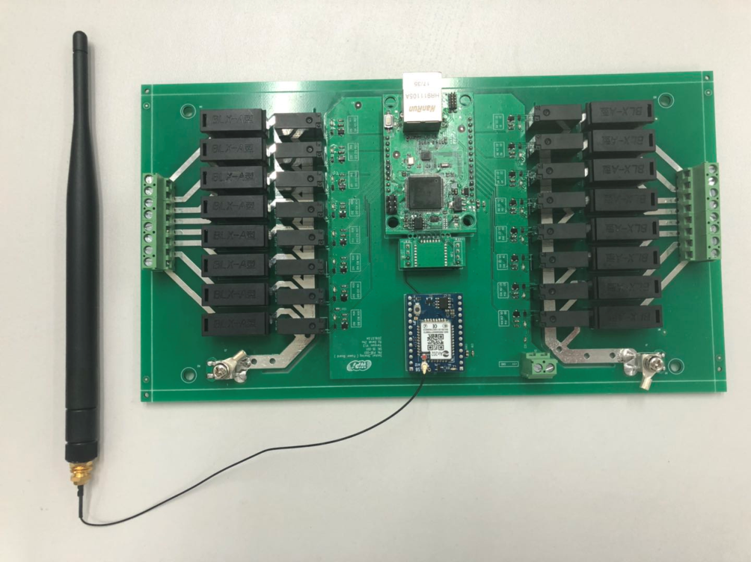
P18-001. Socket Sharing
方案照片
T

Slide 3
P18-001. Socket Sharing
方案市场资讯
提议人 ： PM Jeff Lu A-TME Vince Zheng | 审批人 ： FM CJ Huang Sales Tomson Lin ATD-SZ Lawrence Lin | 做此方案的好处 ： 有利于芯片推广，抢占共享插座市场。
重点客户群 ： 深圳全景视觉,中山远大，聚电，米尔，科陆，科士达，盛弘，国耀，健网, 深圳罗格朗，深圳共进电子，深圳致趣科技，深圳金安通
市场现状 :
T
TAM分类 | 微小 | 小型 | 中型 | 大型 | 超大
市场的状态 | 蹲点 | 运作 | 成型 | 成熟 | 衰退
我们的状态 | 蹲点 | 运作 | 成型 | 成熟 | 衰退

Slide 4


P18-001. Socket Sharing
功能框图
T
220V
PE
插座
交流输入
N
L
继电器
Fuse
16 路 IO
MCU
LPC54606
GPRS
模块接口
交流转直流模块
BLE
模块接口
5V
3.3V
低压差线性稳压器
NCP1117ST33T3G
以太网 IC
LAN8720A
网口
RJ45
JTAG
调试接口
世平提供
世平暫不提供

Slide 5
P18-001. Socket Sharing
物料清单表
T
No. | Vendor | Item | Description | Count
1 | NXP | LPC54606 | MCU | 1
2 | ON | NCP1117ST33T3G | LDO | 1

